Slide 1
GildedHook
Ignác Szilvia
Horgolni, vagy nem horgolni: ez itt a kérdés.

Slide 2
Az oldal célja
Lehetővé teszi hogy a felhasználók horgolási projektjeiket számon tudják tartani és rendszerezni.
A projektek privátak így az oldal úgy funkcionál mint egy személyes napló.

Slide 3
Az oldal fő funkciói
Az oldal elsődleges funkciója a horgolási projektek nyilvántartása.
Emellett egy fonaladatbázis is található amibe a felhasználók szabadon adhatnak hozzá különböző fonalmárkákat és ezen belül a különböző fajtákat is.
A fonalismertető egy folyamatosan bővülő része az oldalnak amelyben a különböző márkákról és fonalfajtákról található több információ.

Slide 4
Projektek felvitele
A projektoldalon minden információ felvihető ami a szükséges hogy számon tartsa a felhasználó a horgolási projekteket.
Ebbe beletartozik a mintákhoz tartozó link, milyen fonal valamint mekkora méretű horgolótű van használva a projekthez. Található egy leírás rész amiben a felhasználó bármit bevihet a projekttel kapcsolatban (a haladás folyamata, miért kezdte el a felhasználó a projektet, kinek szeretné ajándékozni, milyen nehézségei voltak a projekttel kapcsolatban, stb.). Képek, valamint a kezdés és a befejezés dátuma is hozzáadható. Minden egyes projekt szerkeszthető is így ezek az adatok később is hozzáadhatóak.

Slide 5
Felhasználó vs Admin
A felhasználói felületen elérhető a felhasználó által felvitt összes projekt, valamint a fonaladatbázis amihez szabadon lehet új fonalmárkákat és ezen belül fajtákat hozzáadni. A fonalismertető is szabadon hozzáférhető bármelyik felhasználó által.
Az admin oldalon megtalálható az összes felhasználó listája, akiket az admin törölni és tiltani is tud. A felhasználókon belül a projekteket is meg tudja nézni az admin valamint ezek törlésére is van lehetősége.
A fonaladatbázis és fonalismertető is elérhető az admin által.

Slide 6
További oldalak
Az weboldalon található egy Rólunk és egy GYIK felület is.
A Rólunk szekcióban megtalálható egy rövid leírás az oldalról valamint azok elérhetősége akiknek a munkája az oldalon használva lett.
A Rólunk és a GYIK szekcióban is elérhető egy e-mail cím amin keresztül a felhasználók segítséget kérhetnek az oldallal kapcsolatban.

Slide 7
Frontend
Az oldal Frontend része saját CSS-el valamint Javascript-tel készült el.
Az oldal alkalmas asztali valamint mobil használatra is.
Az oldal design-ja reszponzív.

Slide 8
Backend
A Backend rész PHP keretrendszerrel készült el.
Az oldalon angol és magyar nyelv választására is van lehetőség.
A fejléc részben REACT segítségével lett meghívva az oldal neve.
Az oldal szerveroldali renderelést tartalmaz amivel az adatbázisból jelenít meg adatokat.

Slide 9
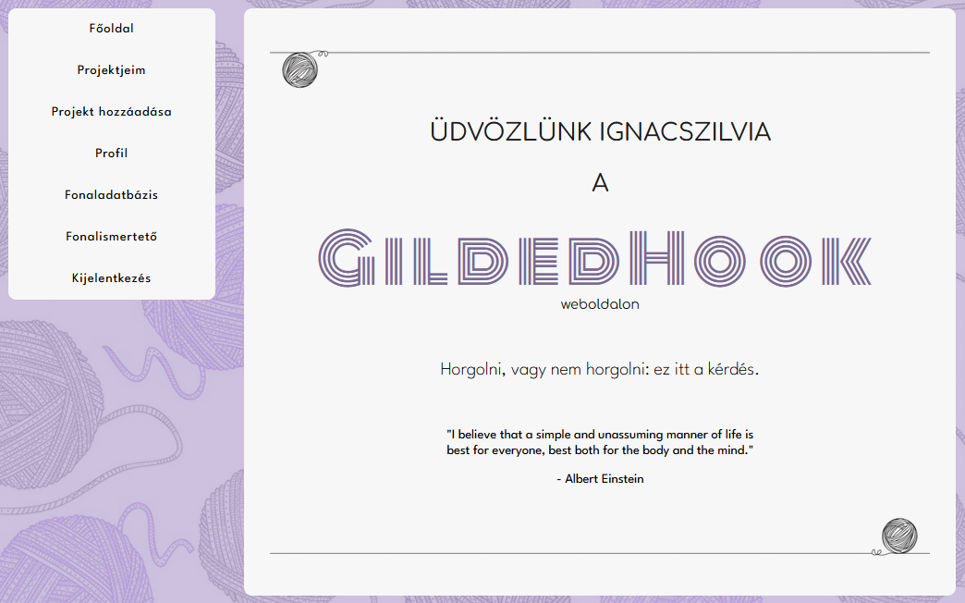
A főoldalon pedig található egy API ami a https://api.quotable.io/random oldalról lett beintegrálva.

Slide 10
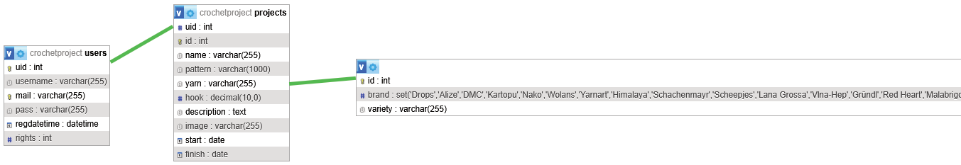
Adatbázis
Az oldal adatbázisa 3 táblát tartalmaz (users-felhasználók, projects-projektek, yarns-fonalak).
A users és a projects tábla a felhasználó id-val van összekötve a kódon belül, valamint a projects tábla yarns oszlopa a yarns tábla id-val van összekötve a kódon belül.

Slide 11
Összegzés
A GildedHook oldal azért jött létre hogy olyan helyet biztosítson ahol horgolási projekteket lehet számon tartani. Ez az oldal nem közösségi oldalként jött létre, hanem mint egy személyes napló ami segít a felhasználónak a projektek rendszerezésében.

